Slide 1
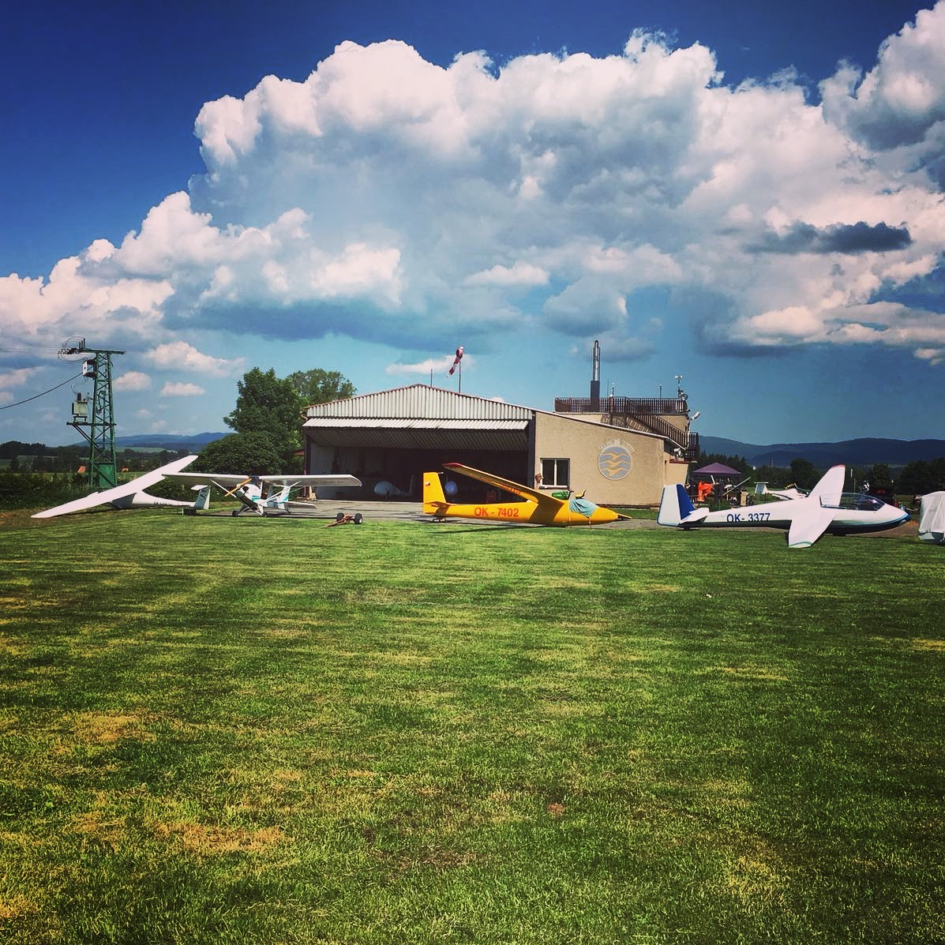
Aeroklub Broumov
Slet POTK - Červen 2024

Slide 2
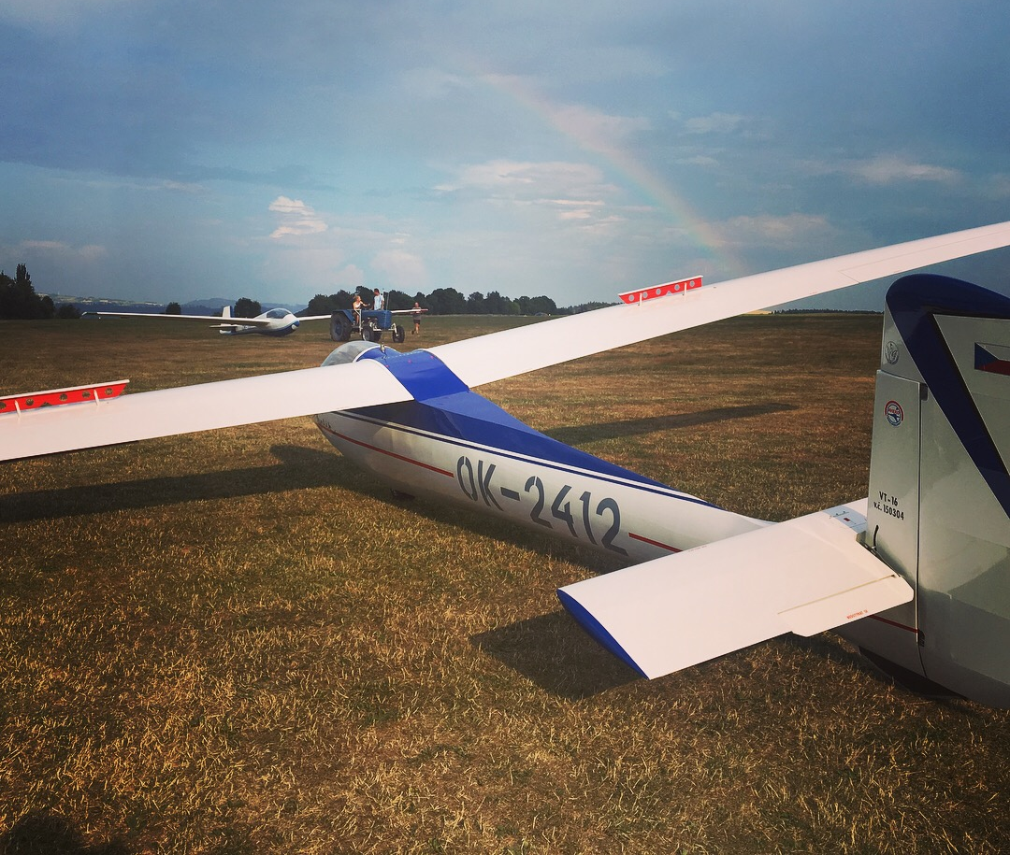
Hangárování
uvolníme jeden hangár
veteráni 8 letadel dovnitř
naše letadla ve starém hangáru a venku

Slide 3
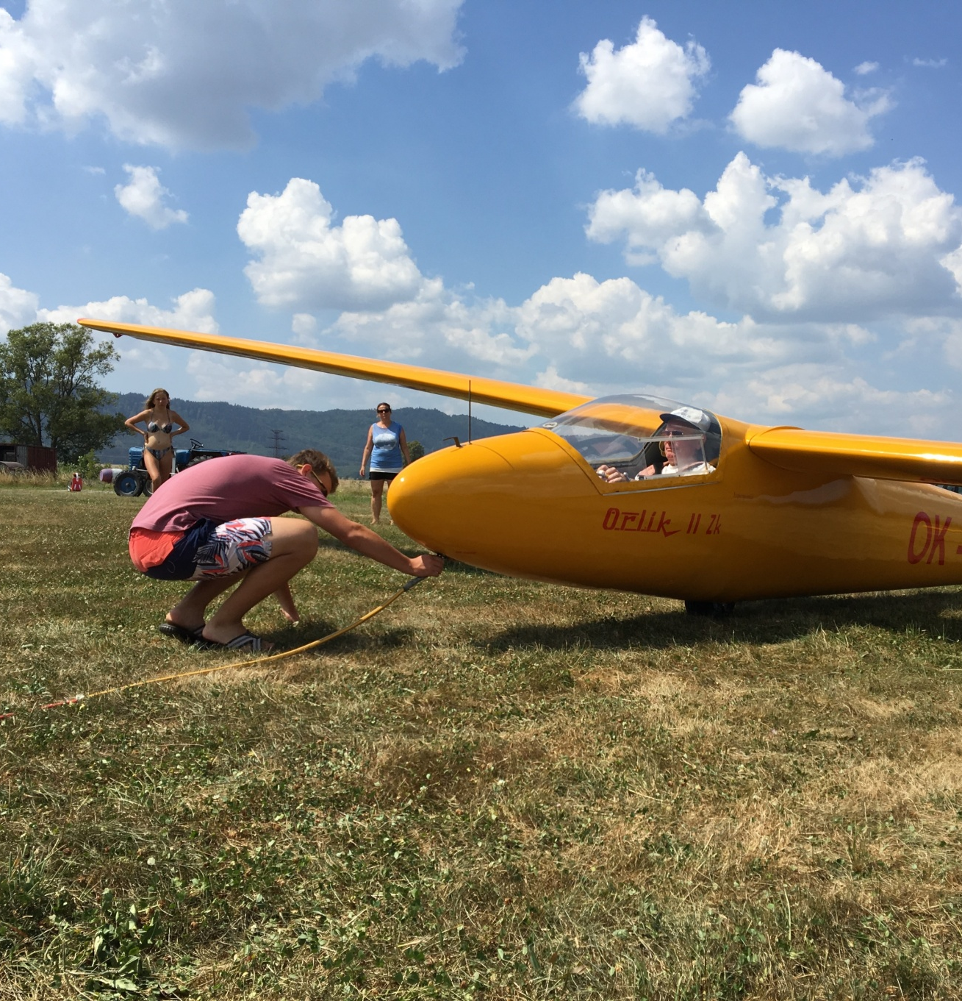
Vlečné
1x Allegro ULL
1x Trener Zlin 226
Piloti na vlekání zajištění
Cena 85 Kč / min
Důležité, aby obě letadla létala stejné minuty přibližně, dotujeme cenu z ULL na Z-226

Slide 4
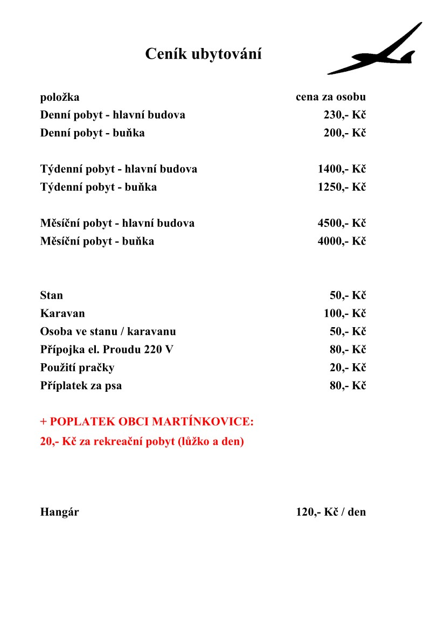
Ubytování
22 postelí ve třech pokojích
v hlavní budově
Dostatek prostoru, včetně el. přípojky pro stany, karavany
2 nezávislé koupelny
3x WC
Ceník ubytování

Slide 5

Stravování, kantýna
Možnost zajistit polopenzi, nutné nahlásit přesný počet lidí
K dispozici kuchyň, ledničky, sporák
Možnost objednání kýty, celý čuník či jehněčí na závěrečný večírek
Pivo Bernard 11, či dle Vaší chutě
Občas si budete muset dělat self servis
v kantýně, nakoupíme, co budete chtít

Slide 6
Aktivity
www.broumovsko.cz
www.grosshof.cz
- www.bikeresort.broumovsko.cz
www.vstuptedoklastera.cz

Slide 7

Kontakty
Jaroslav Šefc Tel : 777 350 638
mailto:info@lkbr.cz
www.lkbr.cz

